Slide 1
OpenTelemetry
Observabilité logicielle

Slide 2
Savoir ce qu’il se passe dans votre logiciel

Slide 3
Approche 1 : À la demande / Diagnostic / On Device
Comprendre un problème au moment où il se produit, via analyse intensive.
Dump mémoire / threads
Profiling
Traces
Debug Local
Nécessite un accès privilégié, reproduction possible, outils bas niveau

Slide 4
Approche 2 : Continue / Collectée / Surveillance
Surveiller un système, avoir des alertes pro-actives, revenir sur un évènement passé.
Logs indexés
Métriques applicatives
Traces distribuées
Pensée et mise en place en amont, outils de supervision

Slide 5
Exemples
Pourquoi notre site a renvoyé des erreurs 500 pendant 15 minutes ?
Pourquoi la fonctionnalité d’impression plante chez ce client ?
Pourquoi ce process serveur prend 100% de CPU de temps en temps ?
Pourquoi tout rame ?

Slide 6
Écosystèmes

Slide 7
À l’origine
Logs systèmes
eventlog windows, /var/log
Monitoring système
collectd, perfmon

Slide 8
Fin des « mainframes », début distribution systèmes
Monitoring distribué
SNMP
syslog
graphite (tsdb)
Nagios
collectd

Slide 9
Ajout monitoring applicatif
Logs centralisés : stocker ses logs dans un dépôt central (log4j + appender, nlog + sql, etc.)
Offres SaaS : New Relic, Datadog, Application Insights, Dynatrace, etc.
Time Series Databases : prometheus, influxdb

Slide 10
Standardisation

Slide 11
Réinvention de la roue pour chaque offre SaaS
Collecte métriques
Collecte logs
Protocole de transport
Rendu des données

Slide 12


Projets fondateurs
OpenCensus
traces et métriques
Google (projet Census), mai 2018
binaires et qq langages (java, node, python, go)
OpenTracing
traces
CNCF, début 2017
multi-langages

Slide 13
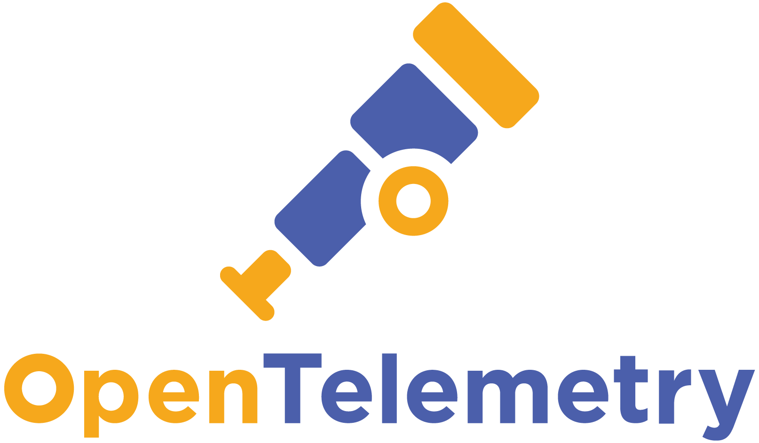
OpenTelemetry
Traces, métriques et logs
Standardisation format d’échanges (.proto) : vendor agnostic
Librairie unique par langage pour exporter les données
Outil collecteur (binaire) pour agréger les données et export vers plate-forme spécifique

Slide 14
OpenTelemetry
+10 langages supportés (c++, .NET, go, java, python, ruby, rust…)
+40 formats d’exports spécifiques (AWS CloudWatch, Azure Monitor, Datadog, Dynatrace, ElasticSearch, Prometheus, Sentry,…)
+15 produits commerciaux acceptant le format natif OTEL (AWS, Azure, Grafana, Datadog, New Relic, F5)

Slide 15
Fonctionnement

Slide 16
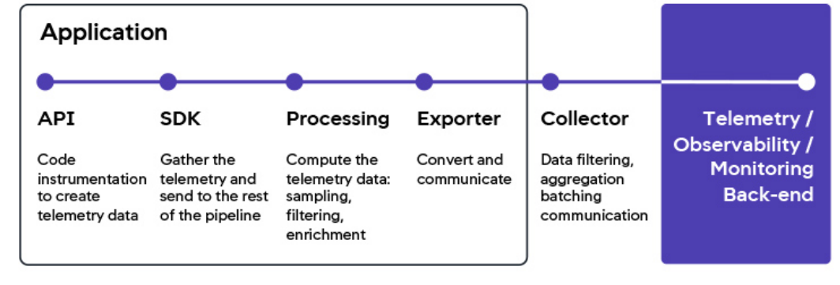

Slide 17
« Actif »
Rendre application observable
Code dans votre app et vos librairies
Soit API native (0 dépendances) : ILogging, ActivitySource, Meter
Soit API OpenTelemetry
SDK dans l’app hôte pour configurer
Paramétrage collecte / export
Composants bas niveau à surveiller
Sampling / filtering / enrichment

Slide 18
« Passif » (New)
Auto-instrumentation
Branchement sur une app sans intervention
.NET et Java
.NET : API de profiling pour « injecter » OpenTelemetry sans modifier le programme.
Permet de se brancher uniquement sur certains composants d’instrumentation : Serveur HTTP Client HTTP SQL Server Entity Framework Redis

Slide 19
Démos

Slide 20
Questions ?

